Slide 1
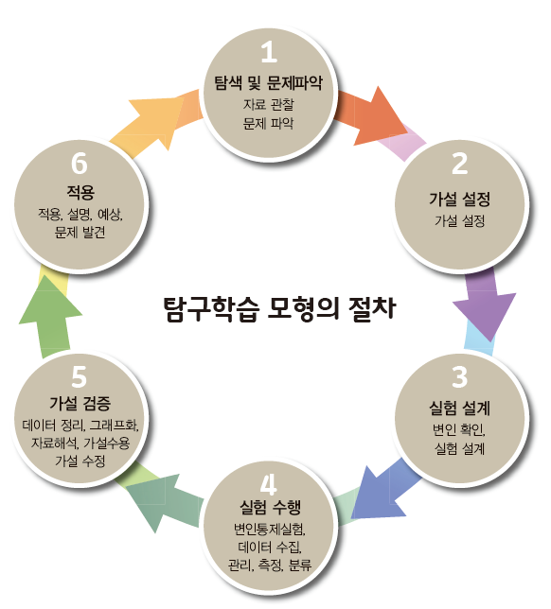
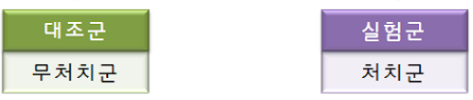
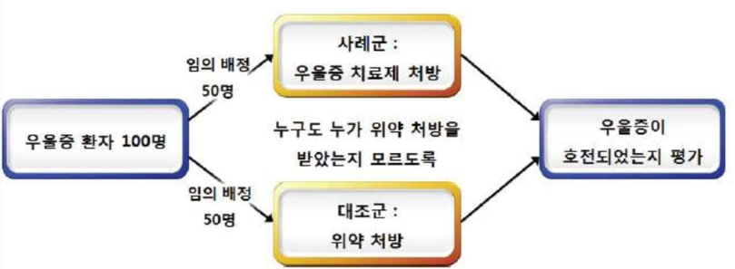
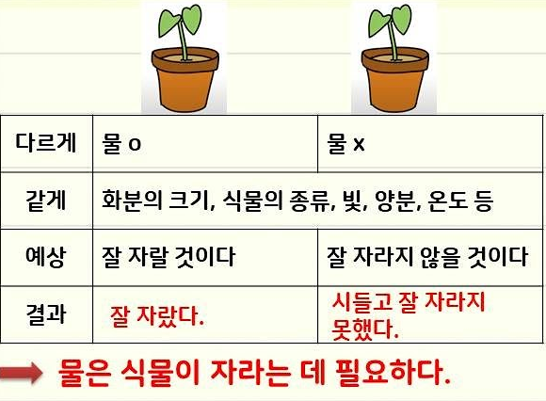
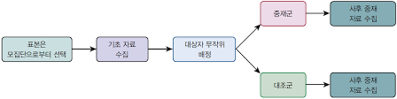
Chapter 3. 통계적 실험과 유의성 검정 3.1 A/B 검정
실험설계
기본
6단계
Blind study
Double Blind study
대조군 : 병 상태 호전에 영향이 없는 처리 or 무처리
1. 가설설정
2. 실험설계 3.데이터수집 4. 실험수행 -> 결론도출

Slide 2
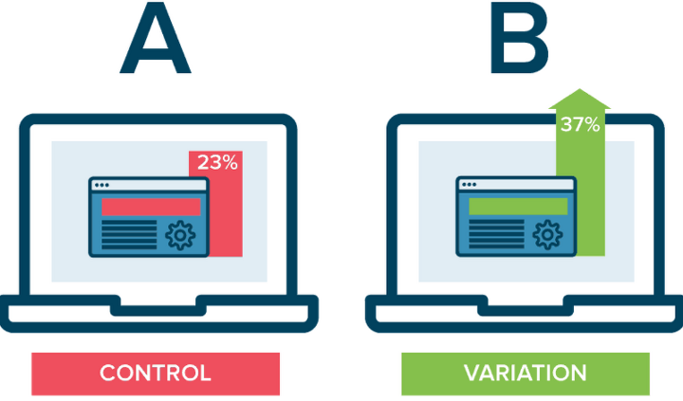
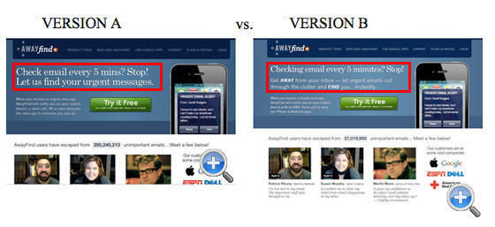
데이터 과학을 위한 통계 - 발표자: 송지영
Chapter 3. 통계적 실험과 유의성 검정
2
※ 버전 차이점
A = 헤드라인 두 줄로 어필
B = 헤드라인 한 줄에, 특징 2줄 어필
구조상으로 A가 B보다 깔끔한 느낌을 주고 있지만,
B 버전이 A보다 37% 증가한 전환율
결과: 디자인보단 심플하면서도 강력한 헤드라인의 중요성을 나타냄
Notes:
디자인에서 A/B 테스트
전체 디자인에서 한가지 요소만 변경 ( UI레이아웃/ 이미지 / 검색결과 /feature 등)
두가지 버전으로 실험해서 더 나는 것을 판별하는 기법
“새로운 디자인 시안 A와 B중 어느 것이 브랜드 이미지 제고에 도움이 될까?”
“홈페이지 메인 이미지를 왼쪽/오른쪽, 어느 쪽에 위치하게 하는 것이 좋을까?”
“구매 버튼의 색은 빨강/파랑? 어느 것이 구매를 촉진시킬까?”

Slide 3
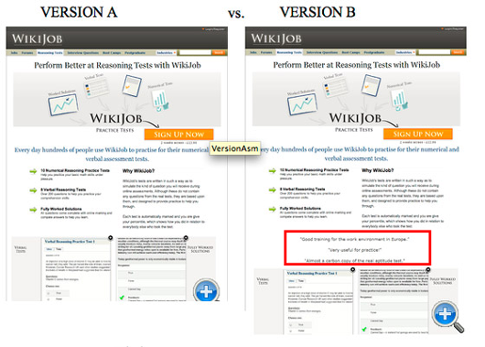
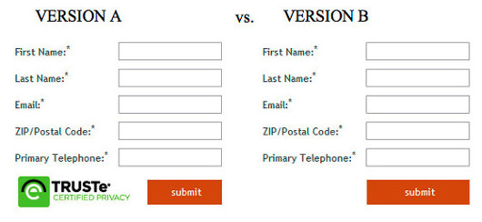
고객경험 공유여부에 따른 A/B Test
인증마크 제공 여부에 따른 A/B Test
※ 버전 차이점
A = 서비스 평가 내용 제외
B = 서비스 평가 내용 공유
B버전의 경우 A 보다 34% 높은 전환율
상품을 구매하는 데 결정적인 영향을 끼치는 것으로 광고 No, 상품 No, 바로 실제 사용자의 추천
※ 버전 차이점
A = 개인정보보호 서비스기업의 인증마크 제공
B = 개인정보보호 서비스기업의 인증마크 미제공
B버전이 A보다 12.6% 증가한 전환율
결제와 연관성 높은 TRUSTe 이미지가 부정적으로 작용 (결제, 대가 지불느낌)
다른 사람의 서비스 평가 내용
Notes:
상품을 구매하는 데 결정적인 영향을 끼치는 것으로 광고 No, 상품 No, 바로 지인의추천
페이지는 구매와 상관이 없는 페이지임에도 불구하고 구매, 결제와 연관성 높은 TRUSTe 이미지를 게재함으로서, 신청양식에 온 방문자들은 결제, 대가를 지불해야 하는 느낌이 들어 전환율을 오히려 떨어뜨렸다고 해석하고 있습니다.

Slide 4
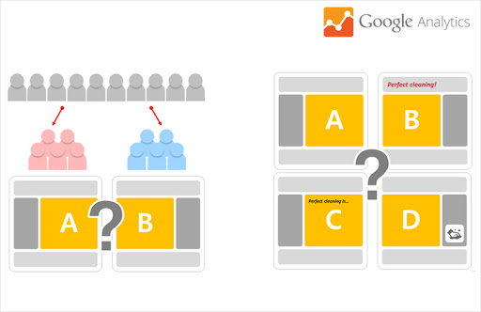
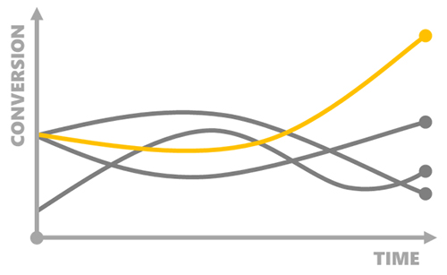
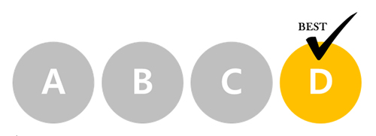
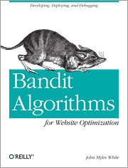
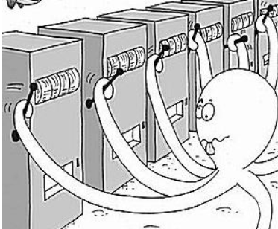
Multi-armed bandit
3.10 (p141~144)

Slide 5

데이터 과학을 위한 통계 - 발표자: 이윤지
5
Chapter 3. 통계적 실험과 유의성 검정
3.2 가설검정 (유의성 검정)
가설을 전통적인 통계분석 방법으로 검정하는 것
관찰된 효과가 우연에 의한 것인지 여부를 알아내는 것이 목적
[가설검정의 절차]
유의수준($α$) 결정, 귀무가설과 대립가설 설정
검정통계량 설정
기각역 설정
검정통계량 계산
통계적인 의사결정
Q) 왜 가설을 세워야 할까?
임의성(랜덤성)을 과소평가하려는 인간의 경향 때문!
예외적인 상황 예상 X, 무작위 사건을 중요 의미가 있는 패턴을 갖는 것으로 오해

Slide 6

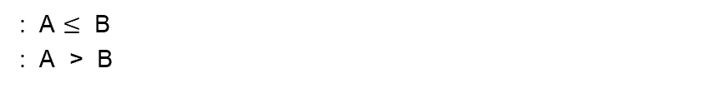



3.2 가설검정
6
[ 귀무가설 VS 대립가설 ]
귀무가설
(영가설, null hypothesis)
$$H_{0}$$
VS
$$H_{1}$$
대립가설
(대안가설, alternative hypothesis)
처음부터 버릴 것을 예상하는 가설
‘그룹들이 보이는 결과는 서로 동일하며
그룹 간 차이는 우연’이 기본 설정인 가설
귀무가설과 대립하는 가설
귀무가설이 기각되었을 때
대안으로 선택하는 가설
형식 : “~와 차이가 없다”, “~와 같다”,
“~의 효과는 없다.”
형식 : “~와 차이가 있다”, “~와 다르다”,
“~의 효과는 있다.”
$$H_{0}$$
: 그룹 A와 그룹 B의 평균에는 차이가 없다.
: 그룹 A는 그룹 B와 다르다.(더 크거나 작을 수 있다.)
$$H_{1}$$
$$H_{0}$$
: A $≤$ B
: A > B
$$H_{1}$$
Notes:
https://drhongdatanote.tistory.com/59

Slide 7
3.2 가설검정
7
[ 일원/이원 가설검정 ]
A/B 검정을 통해 기존 그룹 A와 비교하여 새 그룹 B가 어떠한지 검증한다 했을 때
가정 : B가 완벽히 더 나은 것으로 입증되지 않는 이상 계속 A를 사용한다.
우연에 의해 B가 좋은 것으로 선택되지 않도록 가설검정을 해야 한다.
1) 때문에 우연에 의해 속을 일은 없게 된다.
이런 경우 방향성을 고려한 대립가설이 필요하다.(B는 A보다 낫다.)
일원 가설검정 : 우연에 의한 극단적인 결과에 대해, 한 방향만을 고려하여 p값 계산
이원 가설검정 : 어느 쪽으로도 속지 않기 위해, 양 방향을 고려하여 p값 계산
A가 default인 상황에서는 A/B 검정의 특성상 한쪽 꼬리 가설검정과 잘 어울리나
여러 SW들은 일반적으로 양쪽 꼬리 가설검정 결과를 default로 제공함
감사합니다!
Notes:
우연에 의한 극단적인 결과에 대해, 한 방향만을 고려하여 P 값 계산

Slide 8
데이터 과학을 위한 통계 - 발표자: 김동현
8
Chapter 1. 탐색적 데이터 분석
3.3.3 전체 및 부트스트랩 순열검정
순열검정(임의순열검정, 임의화 검정)
순열 검정은 가설 검정에 가장 적합하며 부트스트랩은 신뢰 구간 추정에 가장 적합합니다.
.
전체순열검정 (exhaustive permutation test)
데이터를 무작위로 섞는 대신 실제로 발생할 수 있는 모든 가능한 조합을 찾는다
샘플 크기가 비교적 작을 때만 실용적이다
순열검정의 결과는 셔플링을 많이 반복할수록 전체순열검정의 결과와 비슷해진다
더 정확한 결론을 보장하기 때문에 정확검정 (exact test) 라고도 한다

Slide 9
데이터 과학을 위한 통계 - 발표자: 김동현
9
Chapter 1. 탐색적 데이터 분석
부트스트랩 순열검정 (bootstrap permutation test)
추출하는 과정을 복원추출로 진행 한다
순열검정의 장점
상대적으로 코딩하고, 해석하고, 설명하기 쉽다
데이터의 형태가 다양해도 된다
샘플 크기가 다양해도 된다
데이터가 정규분포를 따를 필요도 없다

Slide 10
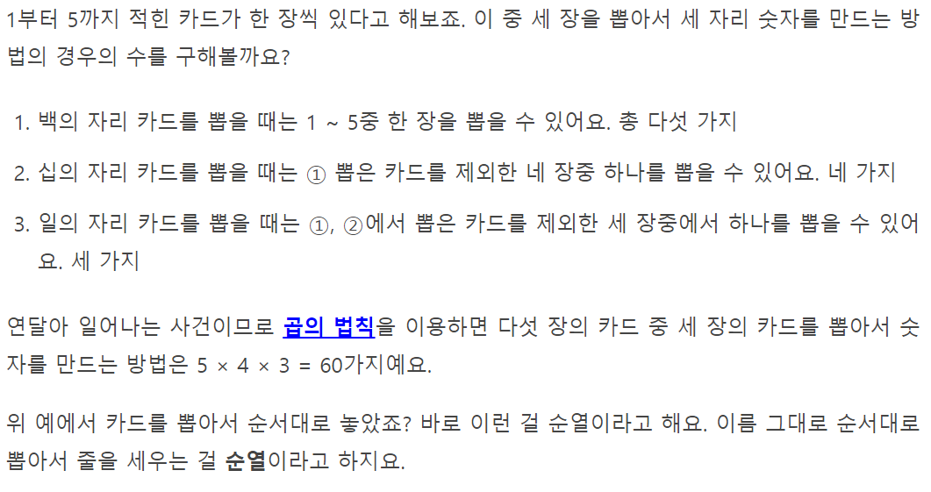
데이터 과학을 위한 통계 - 발표자: 임영택
10
Chapter 3.3 재표본추출
2.4절에서 설명한 재표본추출이랑은 다른 개념
이전 챕터의 부트스트랩은 추정의 신뢰성을 평가하는 데 사용.
순열검정 - 일반적으로 두 개 이상의 그룹과 관련된 가설을 검증하는데 사용
순열검정 | 두 개 이상의 표본을 함께 결합하여 관측값들을 무작위로(또는 전부를) 재표본으로 추출하는 과정을 만한다. (유의어 : 임의화검정, 임의순열검정, 정확검정)
복원/비복원 | 표본을 추출할 때, 이미 한번 뽑은 데이터를 다음번 추출을 위해 다시 제자리에 돌려 놓거나/다음 추출에서 제외하는 표집 방법

Slide 11
Chapter 3.3 재표본추출
11
1번 표본
새로운 표본
1번 표본
통계량측정
(평균, 표준편차)
순열분포 확인
2번 표본
2번 표본
3번 표본
3번 표본
비복원 추출
R번 반복
관찰된 차이가 순열로 보이는 차이의 집합 안에 잘 들어 있다면,
우리는 어떤 것도 증명할 수 없다. 즉, 관찰된 차이가 우연히 일어날 수 있는 범위 안에 있다는 말이다.
하지만, 관찰된 차이가 대부분의 순열 분포 바깥에 있다면,
우리는 이것은 우연 때문이 아니라고 결론 내릴 수 있다.
이 차이를 통계적으로 유의미하다고 할 수 있다.
https://enook.jbnu.ac.kr/contents/44/#!/p/24
순열검정 참고사이트

Slide 12
3.4 통계적 유의성
발표자 현동엽
12
통계적 유의성
어떤 실험 결과 자료에 대해 통계적으로 단순한 우연이라고 생각되지 않을 정도로 의미가 있다는 뜻
p값( probability value )
귀무가설이 맞다는 전제 하에 어떤 사건이 우연히 일어날 확률
추정당첨확률 1% 복권에 1명이 3연속 당첨
➔ “당첨확률이 1%보다 높나?”

Slide 13
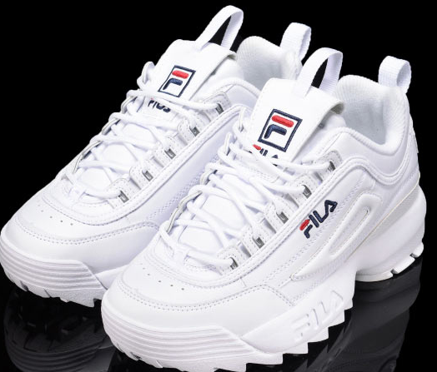


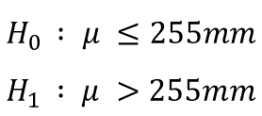
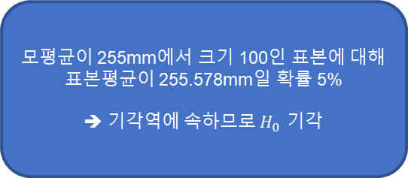
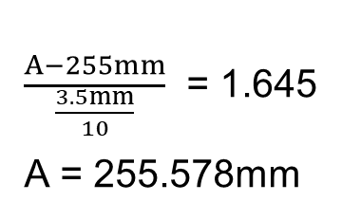

3.4 통계적 유의성
13
대한민국 평균 신발사이즈
평균 : ?
표준편차 : 3.5mm
표본 평균이 내가 생각한 모평균보다 클 확률
가정
전국민 발사이즈 평균은 255mm보다 크다
표본 평균
260mm
$$H_{0 } : μ ≤255mm$$
$$H_{1 } : μ >255mm$$
표준 정규화
0
전국민 중 100명 추출
$$P\left(X>A\right)= 0.05 P\left(Z>\frac{A−255mm}{\frac{3.5mm}{10}}\right)= 0.05$$
P(Z>1.645) = 0.05 이므로
$\frac{A−255mm}{\frac{3.5mm}{10}}$ = 1.645
A = 255.578mm
모평균이 255mm에서 크기 100인 표본에 대해 표본평균이 255.578mm일 확률 5%
➔ 기각역에 속하므로 $H_{0 }$기각

Slide 14
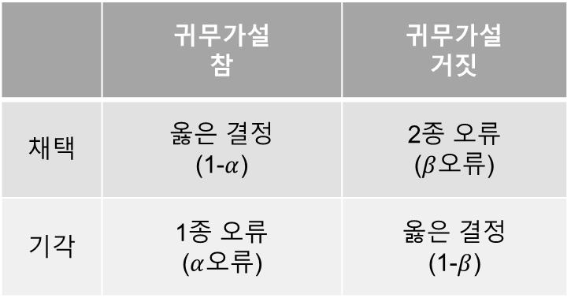
3.4 통계적 유의성
14
통계적 유의성
어떤 실험 결과 자료에 대해 통계적으로 단순한 우연이라고 생각되지 않을 정도로 의미가 있다는 뜻
 | 귀무가설 참 | 귀무가설 거짓
채택 | 옳은 결정 (1-$α$) | 2종 오류 ($β$오류)
기각 | 1종 오류 ($α$오류) | 옳은 결정 (1-$β$)
1종 오류
코로나19에 감염 O
감염되지 않았다고 말하는 경우
2종 오류 코로나19에 감염 X
감염되었다고 말하는 경우

